Slide 1
PET Engenharia Biomédica
Minicurso de Pré-Cálculo
5° dia
Petianos: Rodrigo Nascimento Buiati
Monitor: Nívea Maria Machado Leite

Slide 2
Dia 5

Slide 3
Conteúdo da aula
01
Introdução a Limites
02
Limites laterais e infinitos
03
Propriedades
04
Continuidade
Noções básicas e indeterminações
Análise gráfica, existência do limite e conceito de limite infinito
Propriedades Básicas e estratégias de resolução
Condições para a continuidade de uma função

Slide 4
01
Introdução a Limites

Slide 5
Objetivo
O objetivo do estudo de limites é verificar se uma função f(x) se aproxima de algum valor específico quando sua variável independente x se aproxima (tende) de um dado valor.

Slide 6
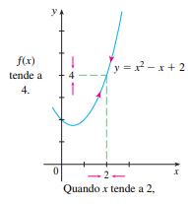
REPRESENTAÇÃO
Como representar o limite de uma função:
Lê-se: “Limite de f(x) quando x
tende a a, é igual a L”.
No exemplo ao lado:

Slide 7
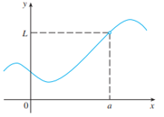
EXEMPLOS GRÁFICOS
f(a) ≠ L;
;
f(x) NÃO ESTÁ DEFINIDA no ponto
x = a.

Slide 8
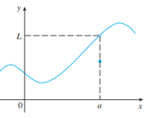
EXEMPLOS GRÁFICOS
f(a) ≠ L;
;
f(x) ESTÁ DEFINIDA no ponto
x = a.

Slide 9
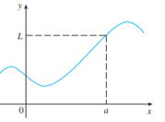
EXEMPLOS GRÁFICOS
f(a) = L;
;
f(x) ESTÁ DEFINIDA no ponto
x = a.

Slide 10
Definição
Suponha que a função f(x) seja definida em algum intervalo aberto que contenha a, exceto possivelmente no próprio a. Então escrevemos :

Slide 11
INDETERMINAÇÕES
Resultados do cálculo de limites que impossibilitam saber seu real valor:
∞ - ∞
0.∞
$\frac{0}{0}$
$\frac{∞}{∞}$
$0^{0}$
$∞^{0}$
$1^{∞}$

Slide 12
02
Limites laterais e infinitos

Slide 13
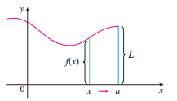
EXEMPLOS GRÁFICOS
A variável x se aproxima de a por
valores menores do que a;
;
Lê-se “Limite de f(x) quando x tende
a a pela esquerda”.

Slide 14
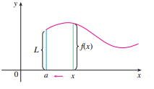
EXEMPLOS GRÁFICOS
A variável x se aproxima de a por
valores maiores do que a;
;
Lê-se “Limite de f(x) quando x tende
a a pela direita”.

Slide 15
Definição
quando
Se , então NÃO EXISTE.

Slide 16
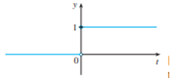

EXEMPLOS GRÁFICOS
A função H(t) é definida por partes;
= 0;
;
NÃO EXISTE.

Slide 17
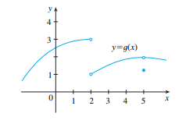
EXERCÍCIO
Calcule ,
e ;
Diga se e
existem e qual seu valor.

Slide 18
EXERCÍCIO
= 3;
= 1;
NÃO EXISTE;
= 2;
= 2;
EXISTE e é igual 2.

Slide 19
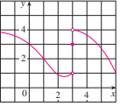
EXERCÍCIO
Calcule e
Diga se existe e qual seu valor.

Slide 20
EXERCÍCIO
= 1
= 4;
NÃO EXISTE, pois
.

Slide 21
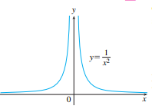
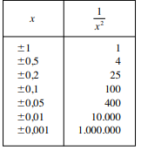
EXEMPLO
Neste exemplo, ao tentarmos calcular
, podemos ver por meio da tabela ao
lado que os valores da função se tornam cada
vez mais altos. Para casos assim, dizemos que
o valor da função tende ao infinito e o
representamos com o símbolo ∞.

Slide 22
Definição
Limites onde o valor da função tende a valores cada vez maiores e positivos são escritos da seguinte forma:
= ∞

Slide 23
Definição
Analogamente, Limites onde o valor da função tende a valores cada vez menores e negativos são escritos da seguinte forma:
= -∞

Slide 24
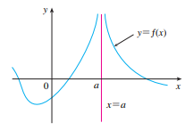
EXEMPLO
Pode-se ver pelo gráfico que à medida
que nos aproximamos de a, o valor
da função tende a valores muito altos;
= ∞.

Slide 25
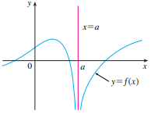
EXEMPLO
Já neste caso, à medida que nos
aproximamos de a, o valor da função
tende a valores muito baixos;
= -∞.

Slide 26
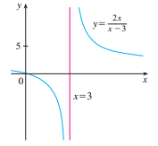
EXERCÍCIO
Calcule

Slide 27
EXERCÍCIO
= = - ∞.
= = ∞

Slide 28
03
Propriedades

Slide 29
PROPRIEDADES
Propriedades básicas de resolução de limites :
=
=
=

Slide 30
PROPRIEDADES
Propriedades básicas de resolução de limites :
=
$\lim_{x→a}{c=c}$

Slide 31
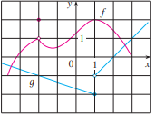
EXEMPLO
=
= + =
= + =
= 1 + 5(-1) = 1 – 5 = -4

Slide 32
EXEMPLO
= . ;
NÃO EXISTE pois
;
NÃO EXISTE.

Slide 33
EXERCÍCIO
Calcule
Calcule .
Calcule .

Slide 34
EXERCÍCIO
= - + =
= 2 - 3 + = 2 – 3(5) + 4 =
= 50 - 15 + 4 = 39

Slide 35
EXERCÍCIO
= =
= =
=

Slide 36
EXERCÍCIO
= =
= = 1 + 1 = 2

Slide 37
EXERCÍCIO
Calcule .
Calcule .

Slide 38
EXERCÍCIO

Slide 39
EXERCÍCIO
= =
= = = =

Slide 40
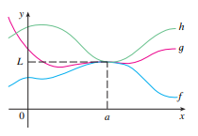
PROBLEMA
Questionamento: Como inferir o limite
de uma função que em um intervalo
determinado, é limitada por
duas outras funções?

Slide 41
Definição
Assumindo as funções , e se ≤ ≤ quando está próximo do valor de e
= = L
Então conclui-se que = L.

Slide 42
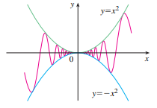
EXEMPLO
Calcule .
Como se sabe que a função seno é uma função
limitada entre os valores -1 e 1, podemos
escrever -1 ≤ 1.

Slide 43
EXEMPLO
Em seguida, vamos multiplicar cada lado das
inequações por já que isso não vai alterá-la,
pois é positivo para qualquer valor de x.
Com isso temos:
- ≤

Slide 44
EXEMPLO
Agora podemos avaliar o limite de cada lado
da equação e chegamos ao seguinte resultado:
= 0 e = 0
Com esse resultado o Teorema do Confronto prova que
= 0

Slide 45
04
Continuidade

Slide 46
Definição
Uma função f(x) é dita contínua em um ponto a se

Slide 47
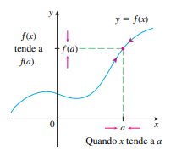
EXEMPLO
f(a) está definida na função f(x), ou seja,
o ponto a faz parte do domínio da função f(x);
existe;
.

Slide 48
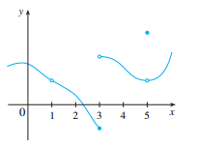
EXERCÍCIO
Em quais pontos a função é
descontínua?

Slide 49
EXERCÍCIO
No ponto onde x = 1 a função não
está definida e por isso,
é descontínua neste ponto;

Slide 50
EXERCÍCIO
No ponto x = 3, a função
também é descontínua pois,
embora a função esteja definida,
os limites laterais nesse ponto são
diferentes entre si.
Por isso, não existe,
e por isso a função é descontínua;

Slide 51
EXERCÍCIO
Por último, no ponto x = 5,
a função está definida,
o existe (os limites laterais
são iguais), mas a função
é descontínua pois ≠ f(5).

Slide 52
DÚVIDAS?

Slide 53
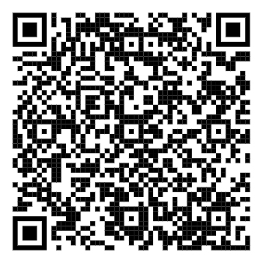
OBRIGADO PELA SUA PRESENÇA
Do you have any questions?
youremail@freepik.com
+91 620 421 88
yourcompany.com
@petengenhariabiomedica
Please keep this slide for attribution

